Slide 1
Delo na daljavo
7. razred

Slide 2
Kar sledi si prepišete in načrtujete v zvezek.
Bodi natančen.
Zvezke bom pregledala!

Slide 3

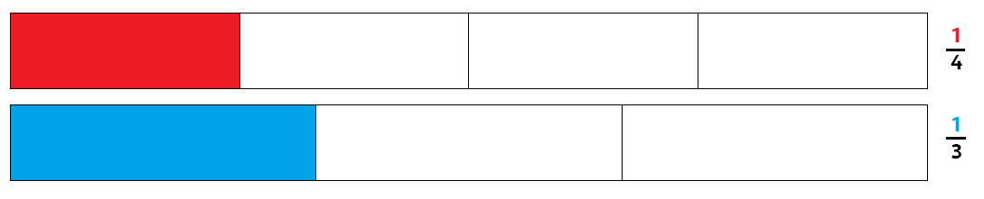
1h: Seštevanje ulomkov z različnim imenovalcem
1. naloga: Seštej $\frac{1}{4}+ \frac{1}{3}.$
Ulomka z različnima imenovalcema je treba najprej zapisati z ulomkoma, ki imata enake imenovalce razširimo ju na najmanjši skupni imenovalec.

Slide 4
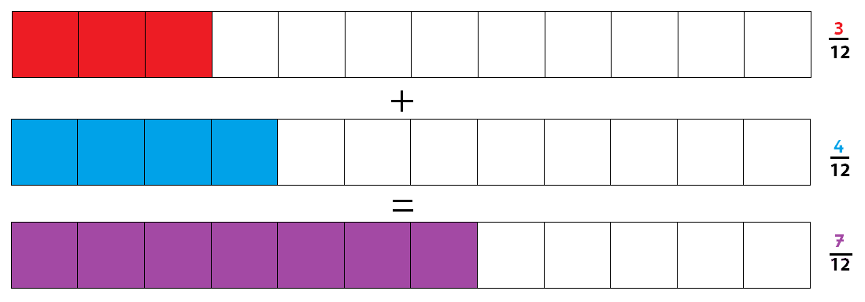
Najmanjši skupni imenovalec števil 3 in 4 : v(3, 4) = 12
Oba modela razdelimo na 12 enakih delov.
Ulomke z različnimi imenovalci seštevamo tako, da jih najprej razširimo na skupni imenovalec, nato imenovalec prepišemo, števce pa seštejemo.

Slide 5
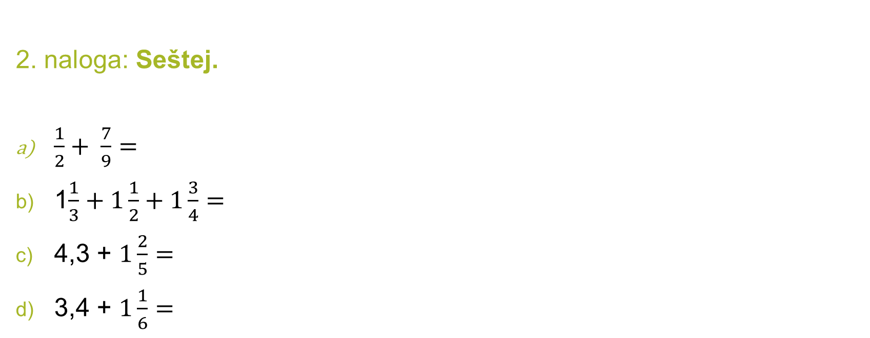
2. naloga: Seštej.
$\frac{1}{2}+ \frac{7}{9}=$
1$\frac{1}{3}+1\frac{1}{2}+1\frac{3}{4}=$
4,3 + $1\frac{2}{5}=$
3,4 + $1\frac{1}{6}=$

Slide 6


REŠEVANJE:
$\frac{1}{2}+ \frac{7}{9}=$ $\frac{1∙9}{2 ∙9 }+ \frac{7∙2}{9∙2}= \frac{9}{18}$ + $\frac{14}{18}$ = $\frac{9+14}{18}=\frac{23}{18}$ = 1$\frac{5}{18}$
$\text{1}\frac{1}{3}+1\frac{1}{2}+1\frac{3}{4}=$ $\text{1}\frac{4}{12}+1\frac{6}{12}+1\frac{9}{12}$ = (1 + 1 + 1) + ($\frac{4}{12}$ + $\frac{6}{12}+\frac{9}{12}$) = 3 + $\frac{19}{12}$ = 4$\frac{7}{12}$
4,3 + $1\frac{2}{5}=$
1. način: 4,3 + $1\frac{2}{5}=$ 4$\frac{3}{10}$ + $1\frac{2}{5}$ = 4$\frac{3}{10}$ + $1\frac{4}{10}$ = 5$\frac{7}{10}$
2. način: 4,3 + $1\frac{2}{5}=$ 4,3 + $1\frac{4}{10}$ = 4,3 + 1,4 = 5,7
Ulomka razširimo na skupni imenovalec.
V(2,9) = 18
Seštejemo cele dele posebej in ulomke posebej.
V(3, 2,4) = 12
$$\frac{12}{12}=1$$
Decimalno število spremenimo v ulomek.
Ulomek spremenimo v decimalno število, ker je ulomek DESETIŠKI.
razširimo na desetiški ulomek

Slide 7

Ker ulomek ni desetiški, lahko vsoto izračunamo le tako, da decimalno število zapišemo z ulomkom, nato pa ulomka seštejemo..
3,4 + $1\frac{1}{6}=$ $3\frac{4}{10}+1\frac{1}{6}$ = $3\frac{12}{30}+1\frac{5}{30}$ = $4\frac{17}{30}$
V(10,6) = 30
Rezultat mora biti vedno okrajšan in zapisan s celim delom in ulomkom, manjšim od 1, če je to mogoče.

Slide 8
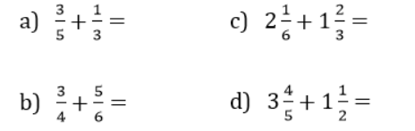
Utrjevanje znanja
Postopek reševanja, si poglej na naslednji povezavi: TUKAJ
3. naloga: Seštej ulomke.

Slide 9
Novo snov, si lahko še enkrat pregledate tudi v i-učbeniku 7 za matematiko: TUKAJ
Preglej rešene primere ( UČBENIK stran: 55).
Učbenik 7, stran 55 :
    Naloge 1 a - č, 2 a - b, 3, 5 a - b in 7.
Rešitve nalog si preglej. Označi si naloge, ki jih nisi razumel oz. jih nisi znal rešiti.

